Slide 1
Тропинка истории СВО 2023 г
Пионерская дружина имени А.Ф.Локтионова

Slide 2
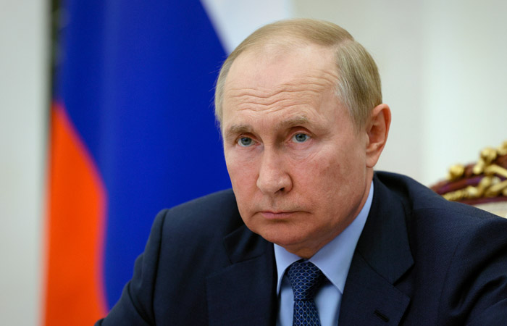
Актуальность проекта:
«У нас нет и не может быть никакой другой объединяющей идеи, кроме патриотизма» (В.В.Путин, Президент России)

Slide 3
Цель и задачи проекта:
Цель - формирование активной жизненной позиции, нравственных ценностей, чувства патриотизма у подростков, желание оказывать необходимую помощь и поддержку, сохранение памяти о участниках СВО, бывших выпускниках нашей школы.
Задачи – формировать личность обучающихся, способную самостоятельно развивать себя духовно, нравственно и физически;
- формировать у подрастающего поколения активную гражданскую позицию.

Slide 4
Подготовительный этап:
План работы
пионеров дружины имени А.Ф. Локтионова, активистов первичного отделения РДДМ «Движение Первых», отряда «Волонтеры Победы»
Организация работы «Мы вместе» (Написание писем солдатам СВО)
2.Написание эссе» Кто такой патриот?»
3.Участие в акции «Посылка солдату».
4. Соискательная работа о участниках СВО Луковского сельского поселения.
5.Проведение уроков Мужества.
6. Участие в конкурсах различных уровней.
7.Освещение деятельности на официальном сайте МБОУ Луковской средней школы, через социальные сети.

Slide 5
Практический этап:
Работа творческих групп.
Установление контактов с семьями военнослужащих СВО деревень Луковского сельского поселения.
Активная работа по созданию уголка СВО.
Проведение акций, мероприятий, уроков Мужества, написание писем, сбор гуманитарной помощи.
Освещение деятельности через социальные сети.

Slide 6
Итоговый этап:
Подведение итогов работы за 2023 год в виде презентации.
Освещение деятельности на муниципальном и региональном уровнях.

Slide 7
21 сентября 2022 года президентом подписан указ о частичной мобилизации

Slide 8
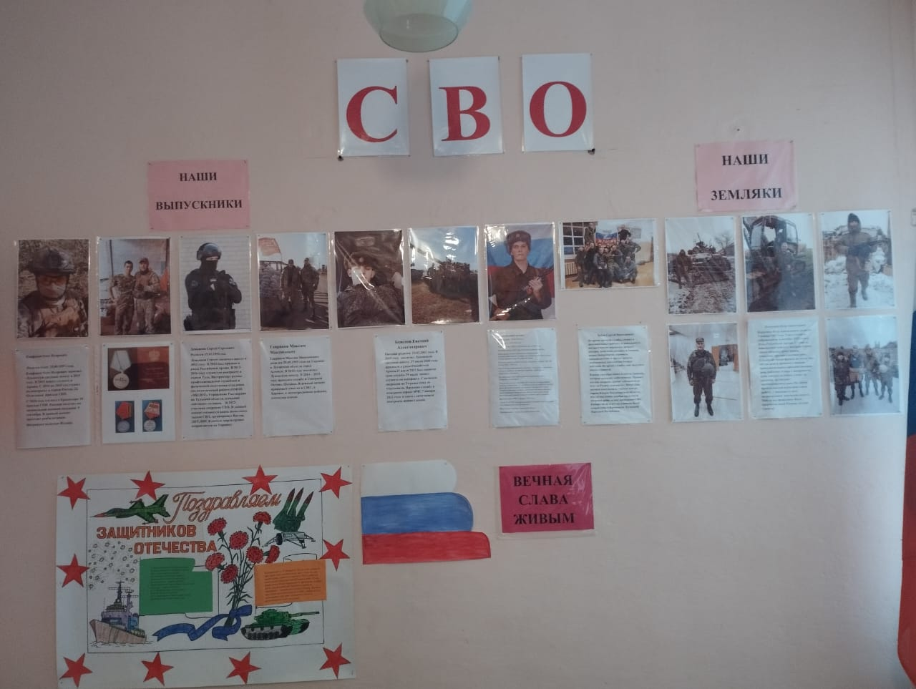

Slide 9
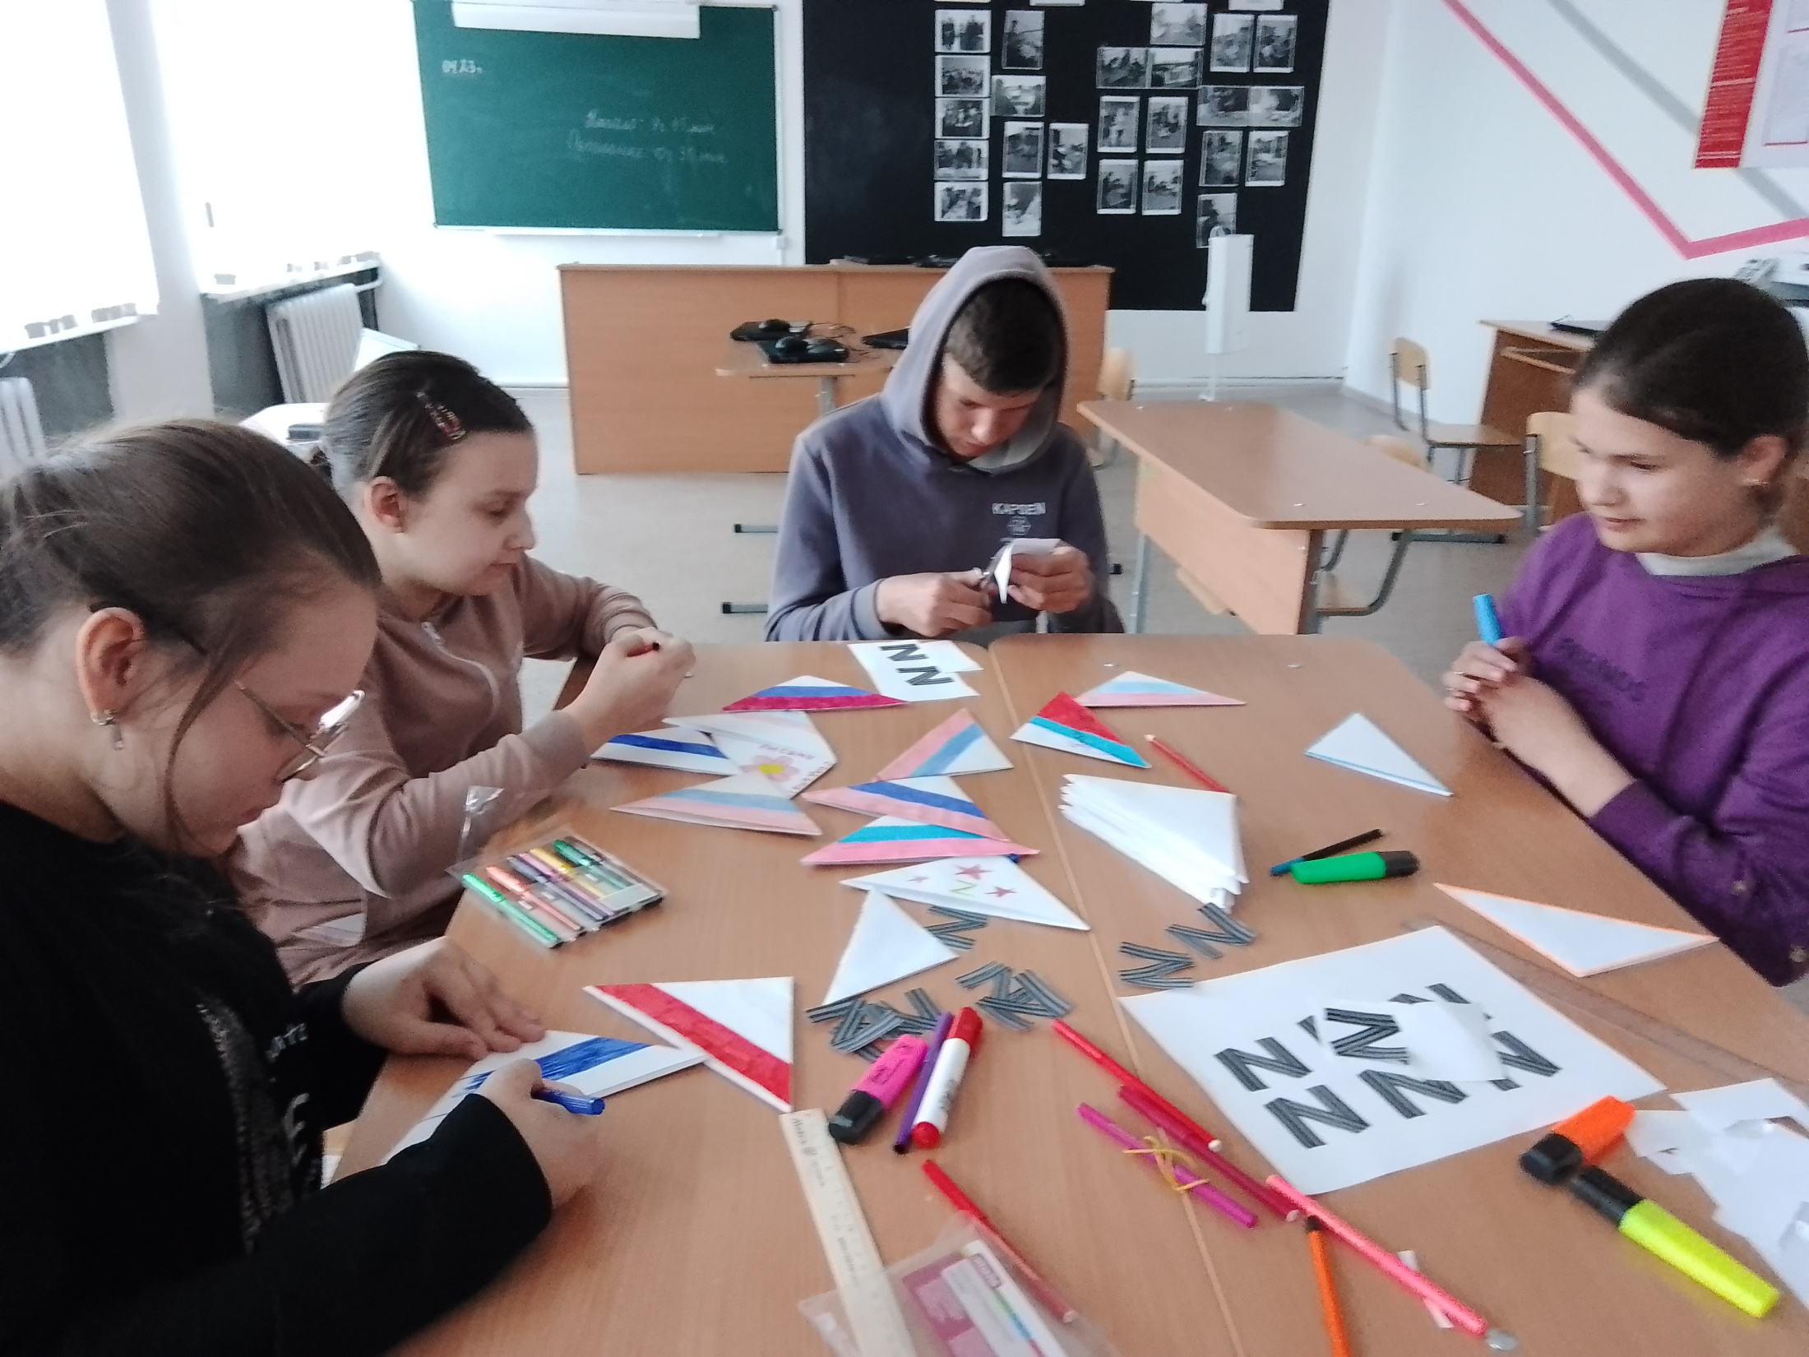

Slide 10
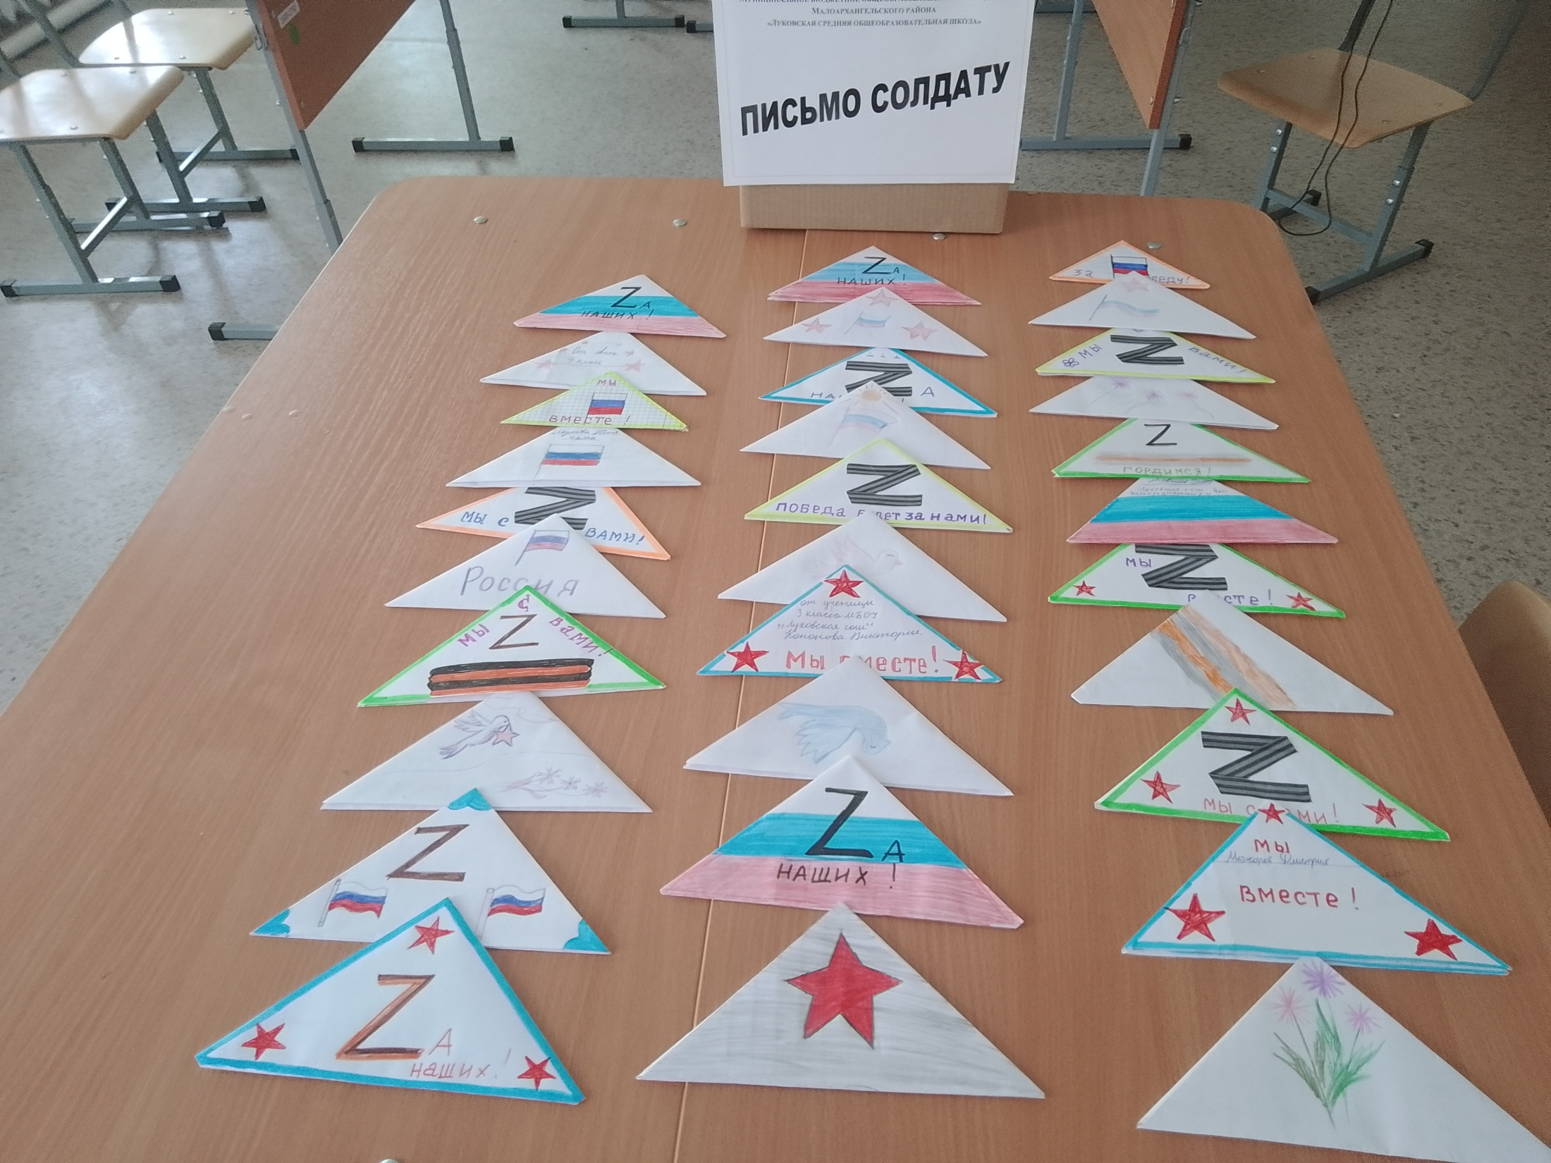

Slide 11
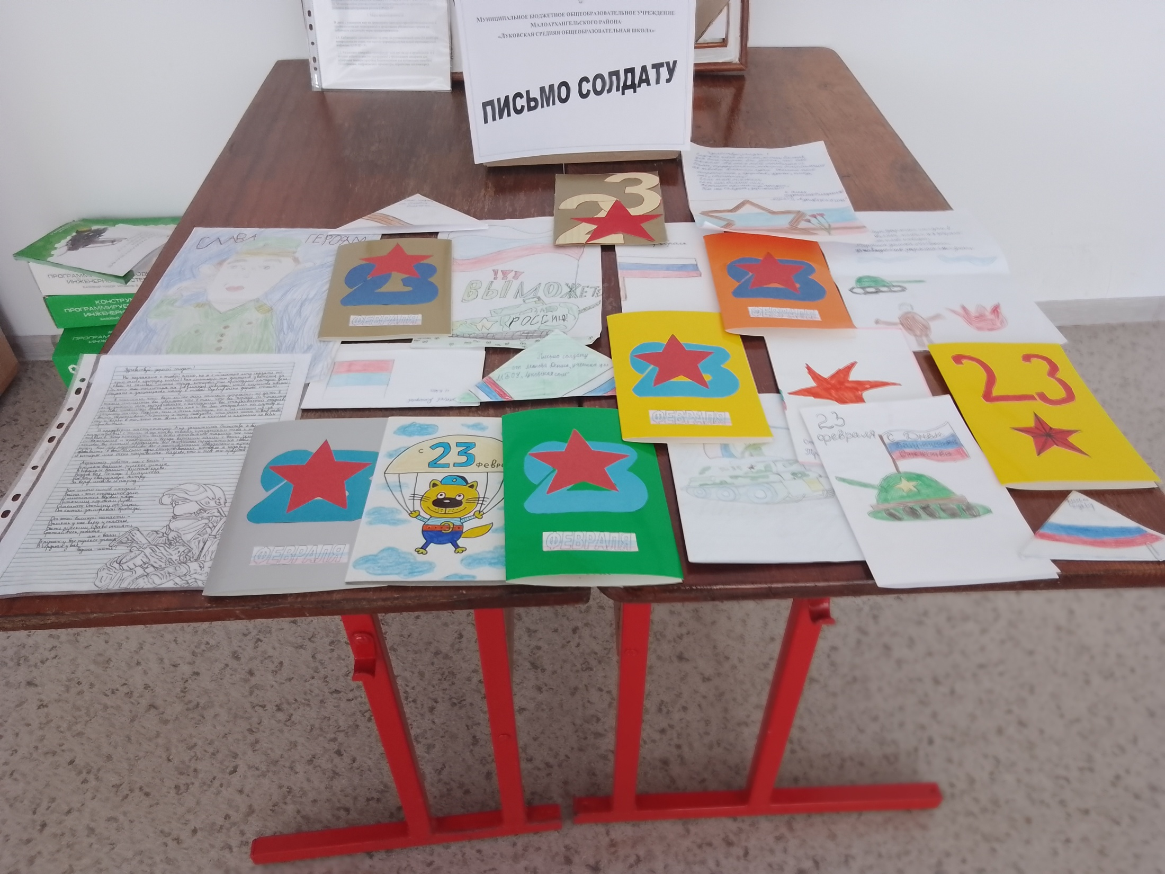

Slide 12
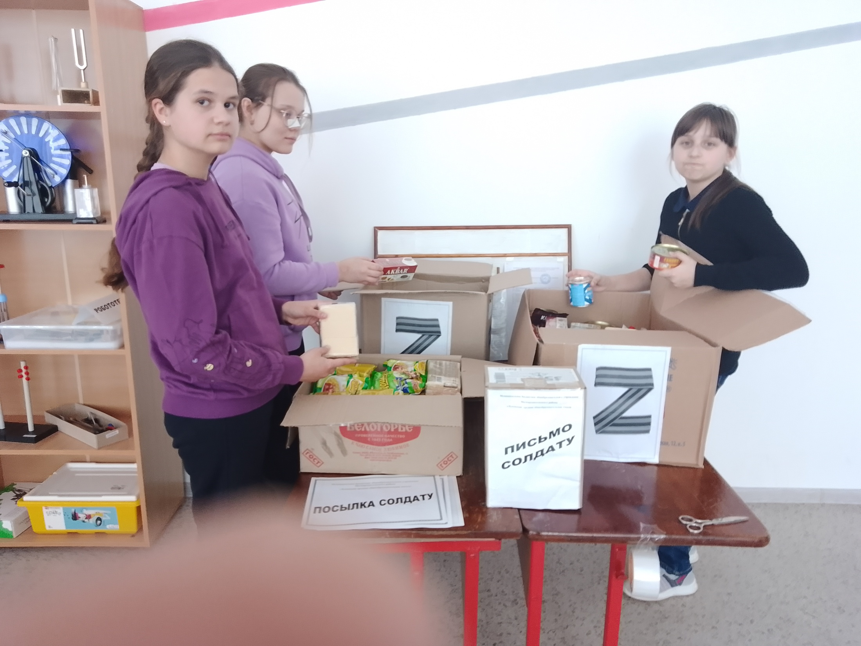

Slide 13
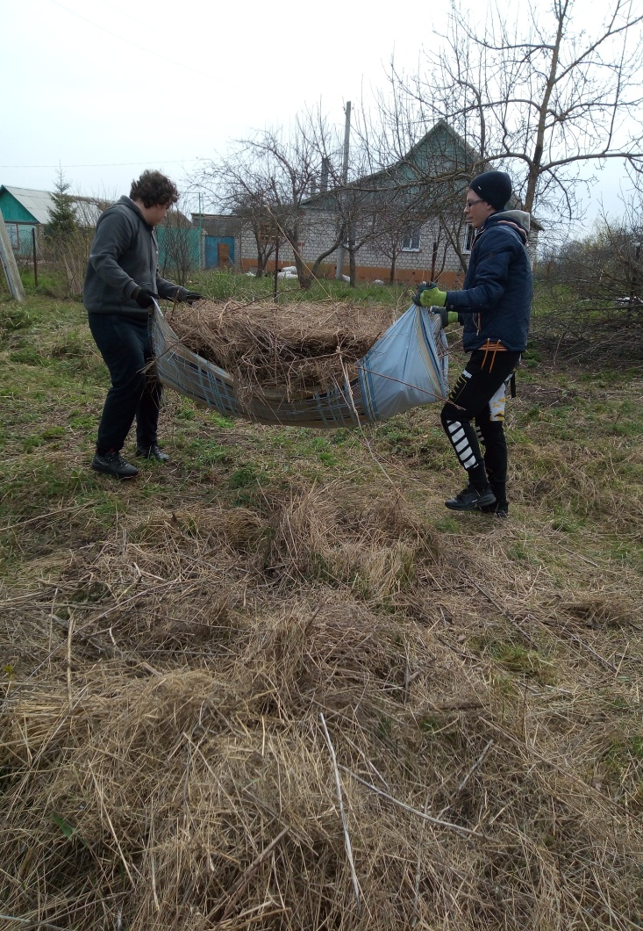
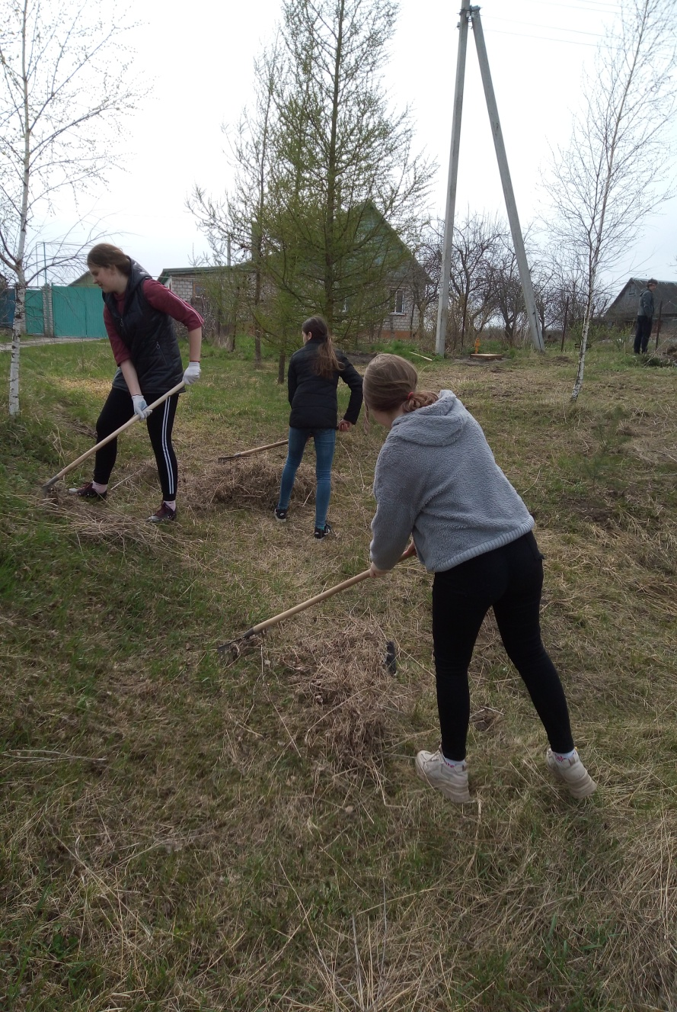

Slide 14
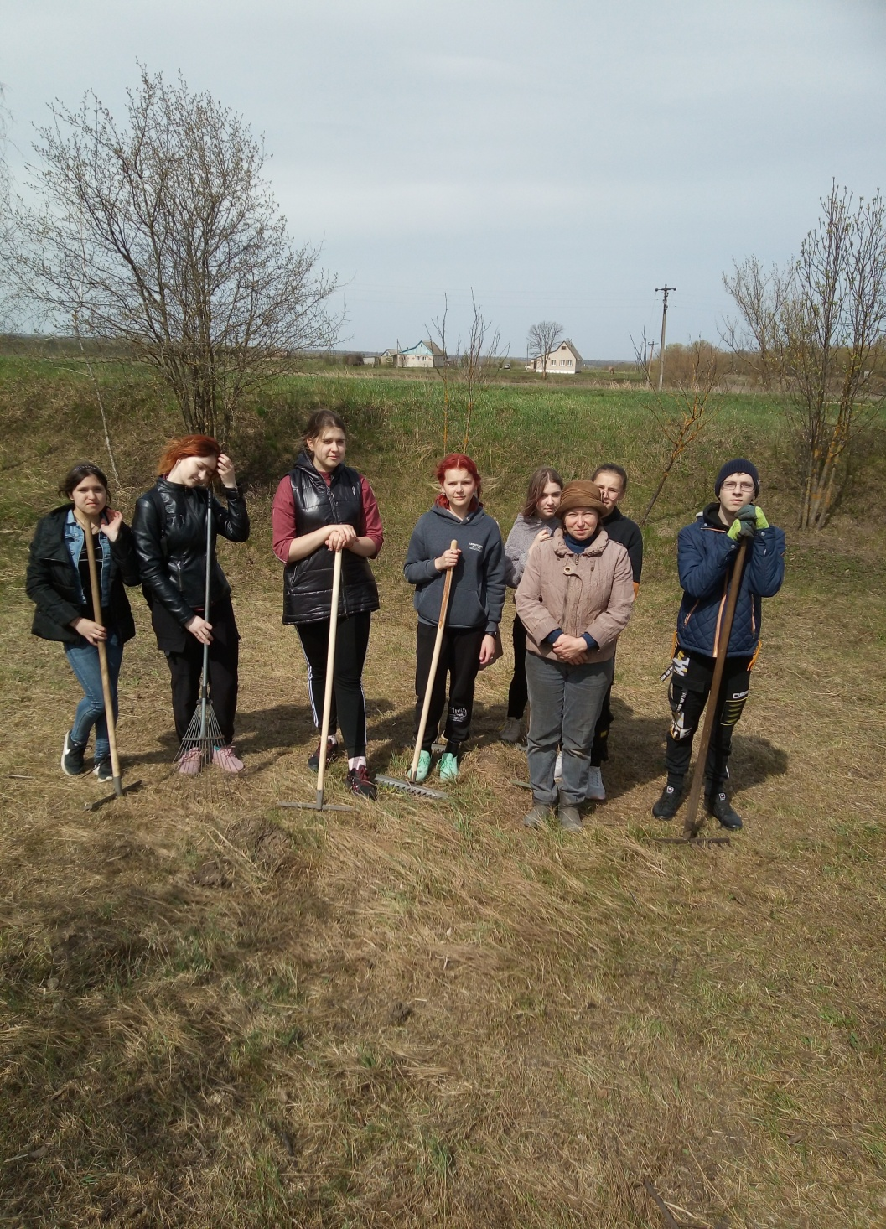

Slide 15
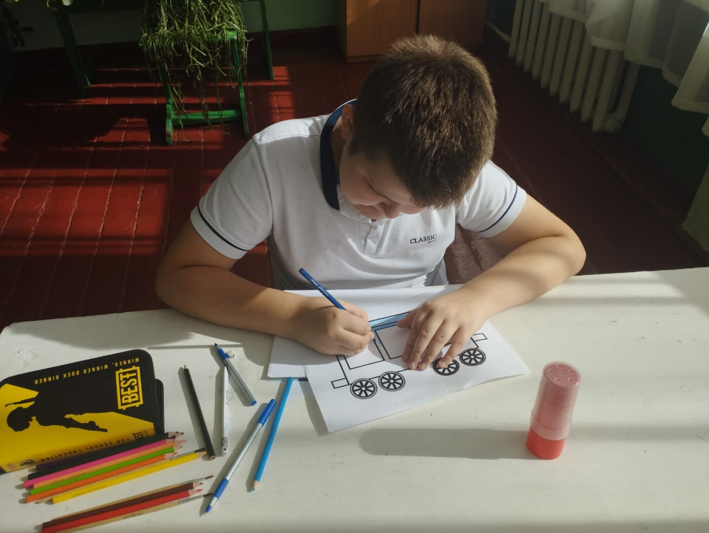

Slide 16
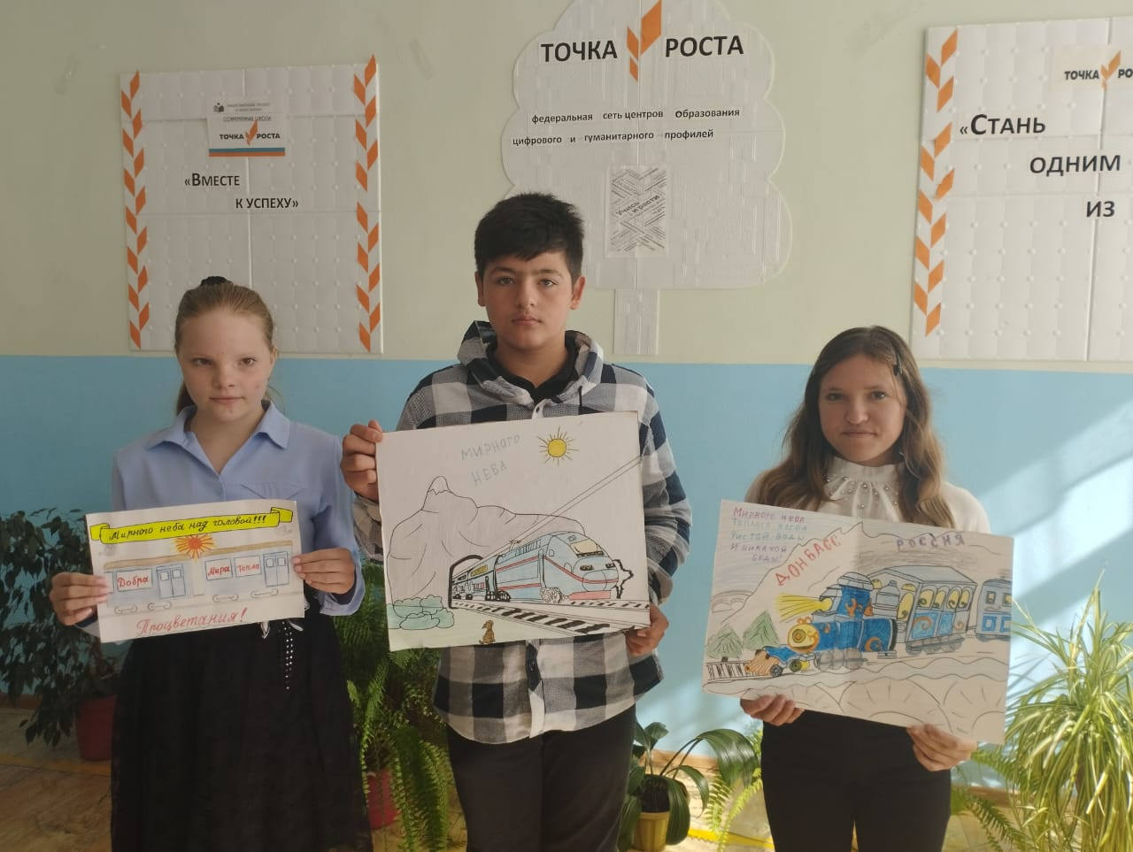

Slide 17
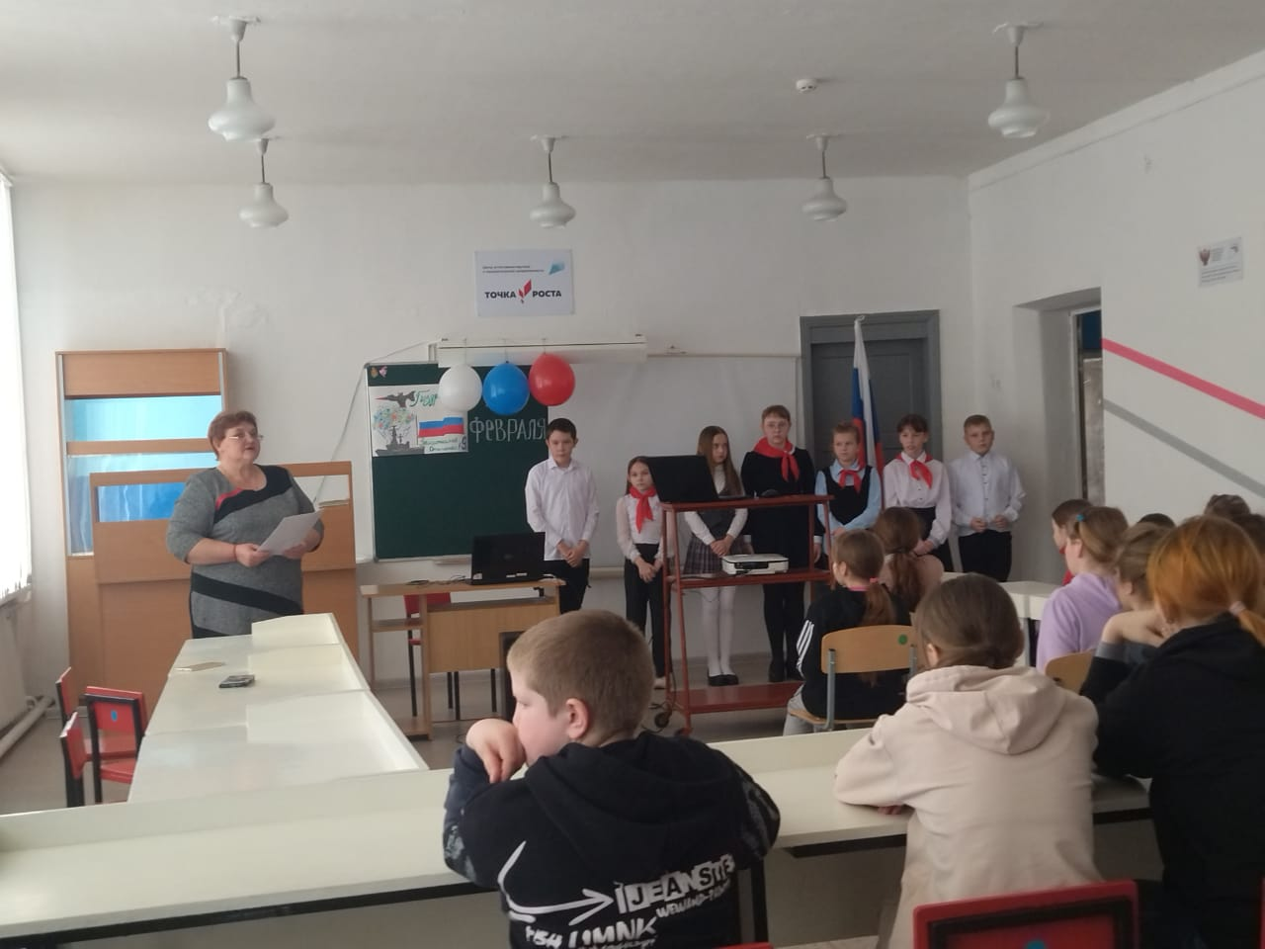

Slide 18
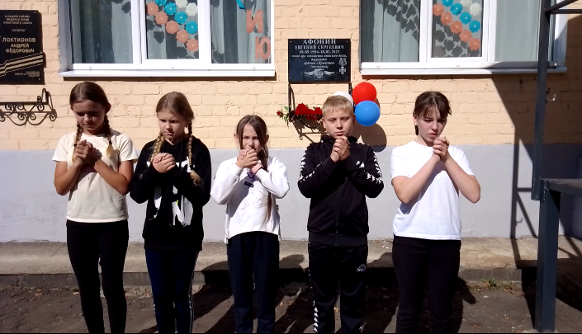

Slide 19
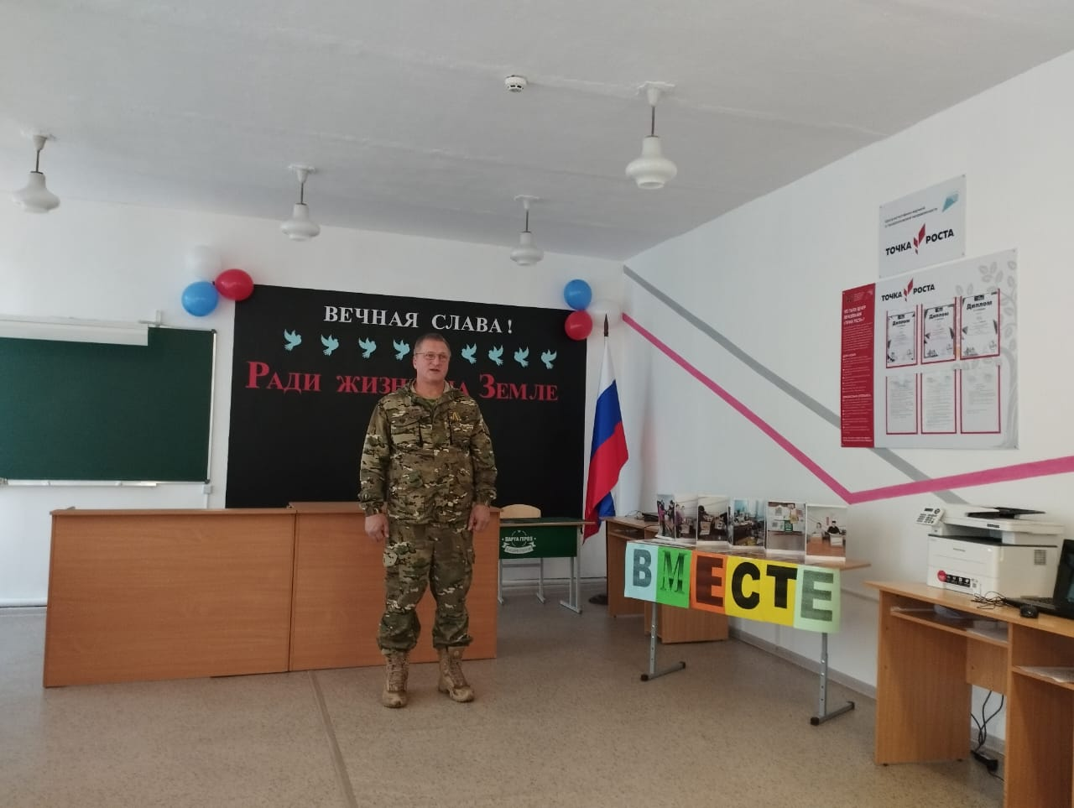

Slide 20
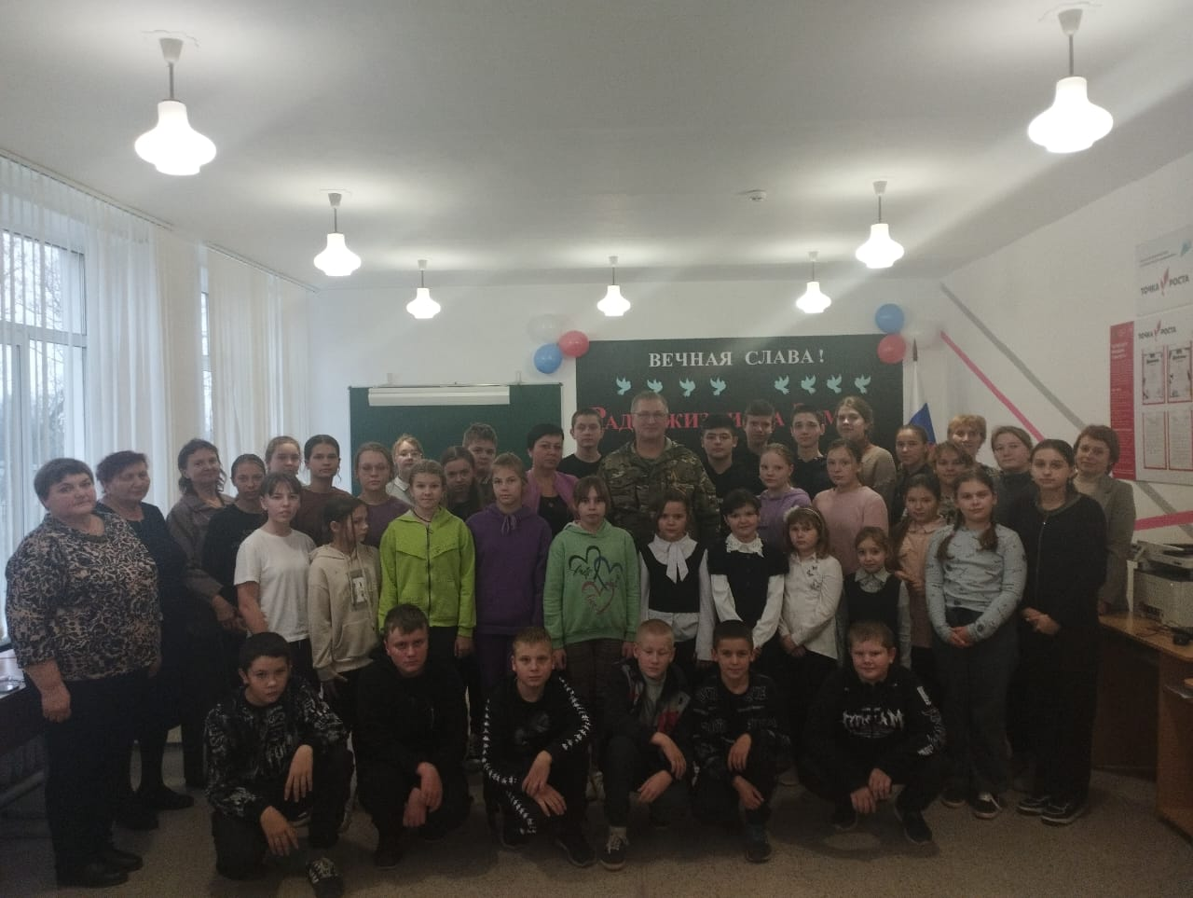

Slide 21
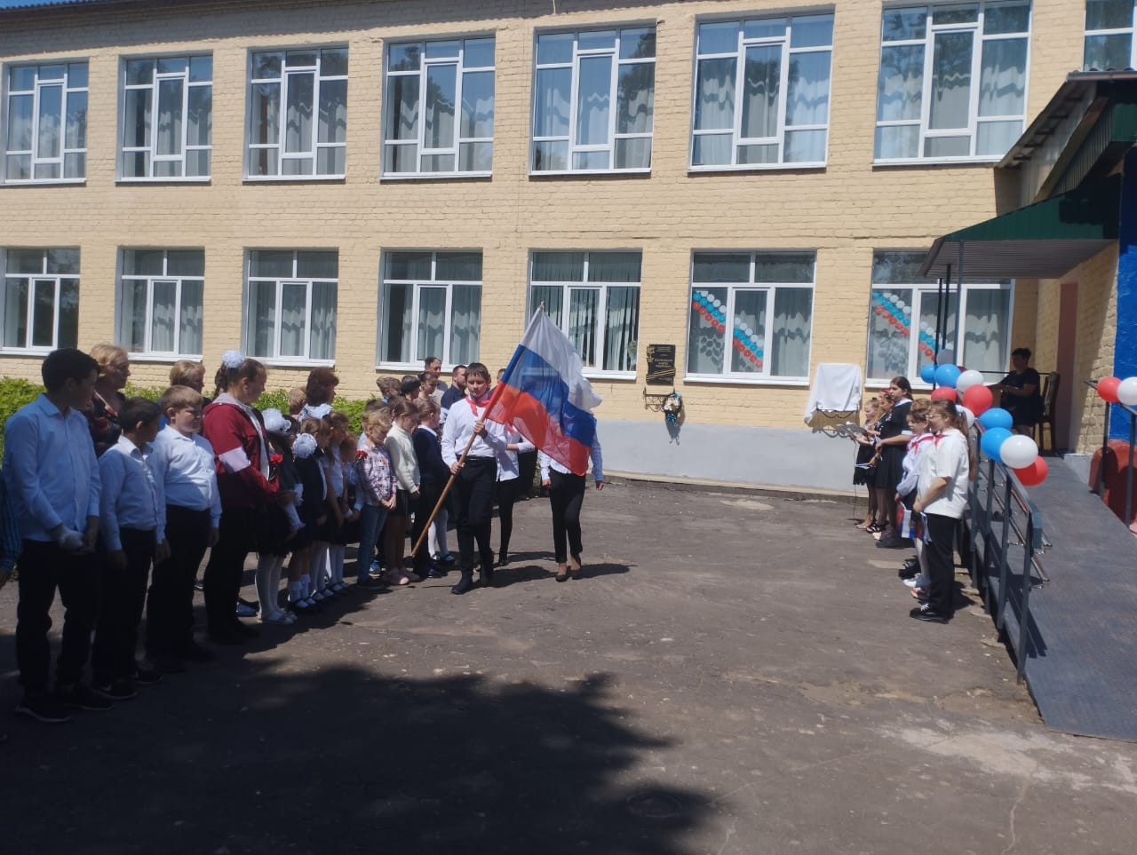

Slide 22
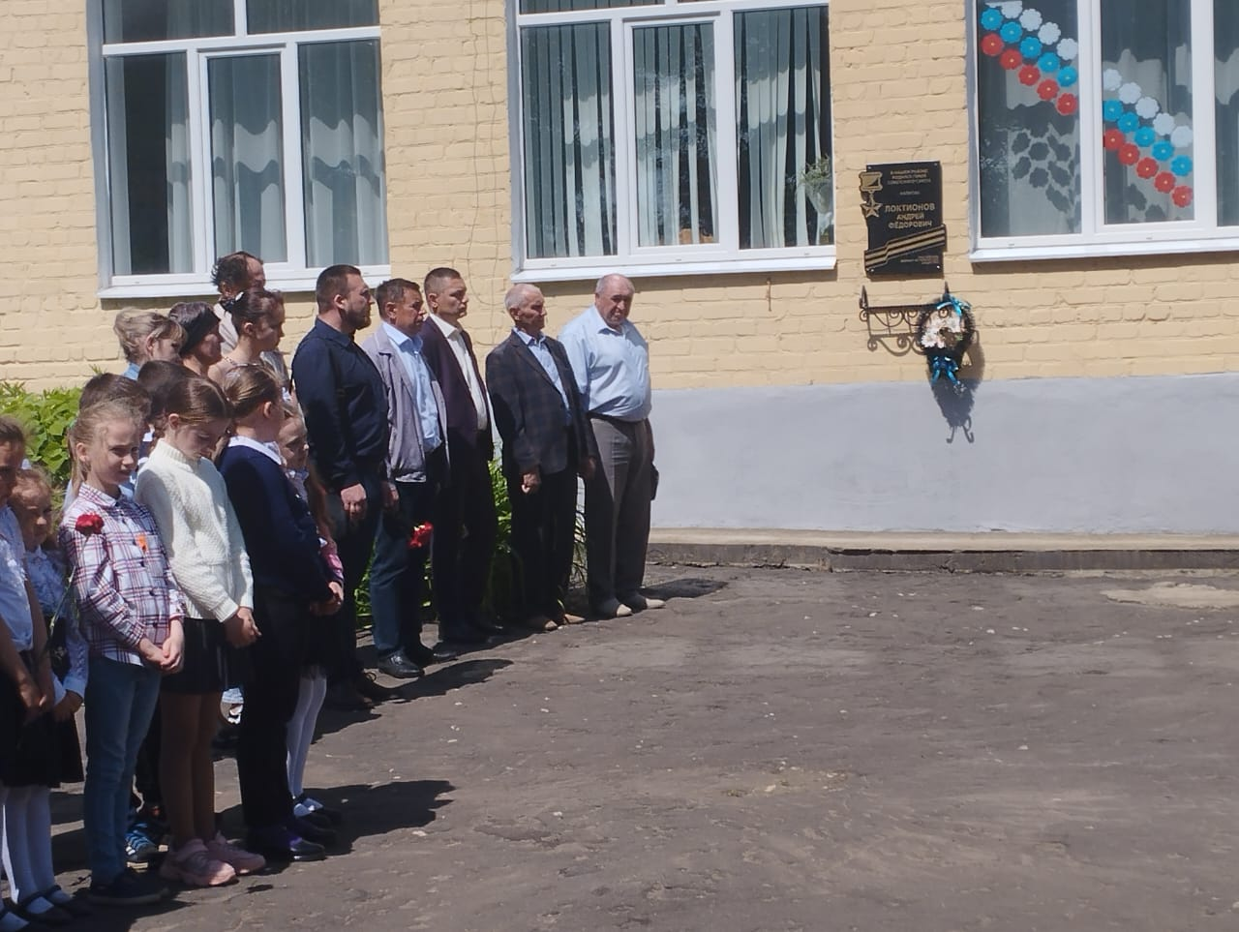

Slide 23
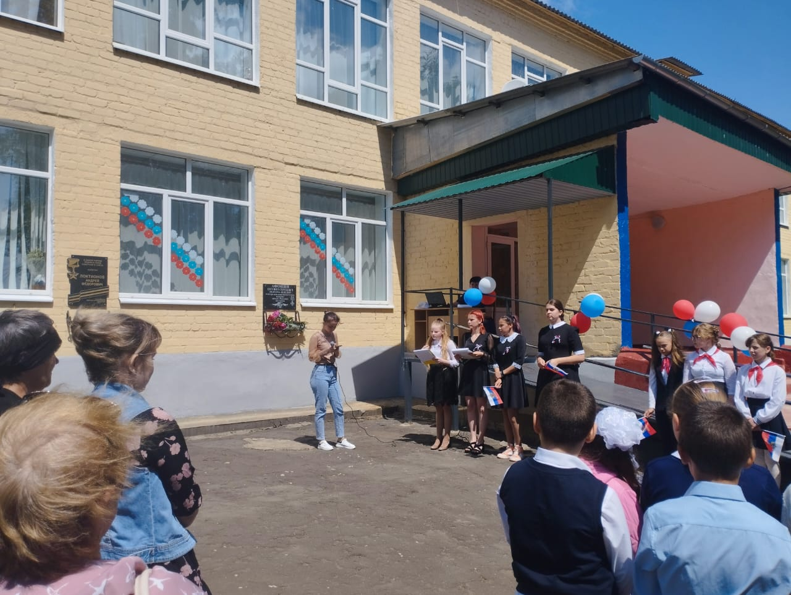

Slide 24
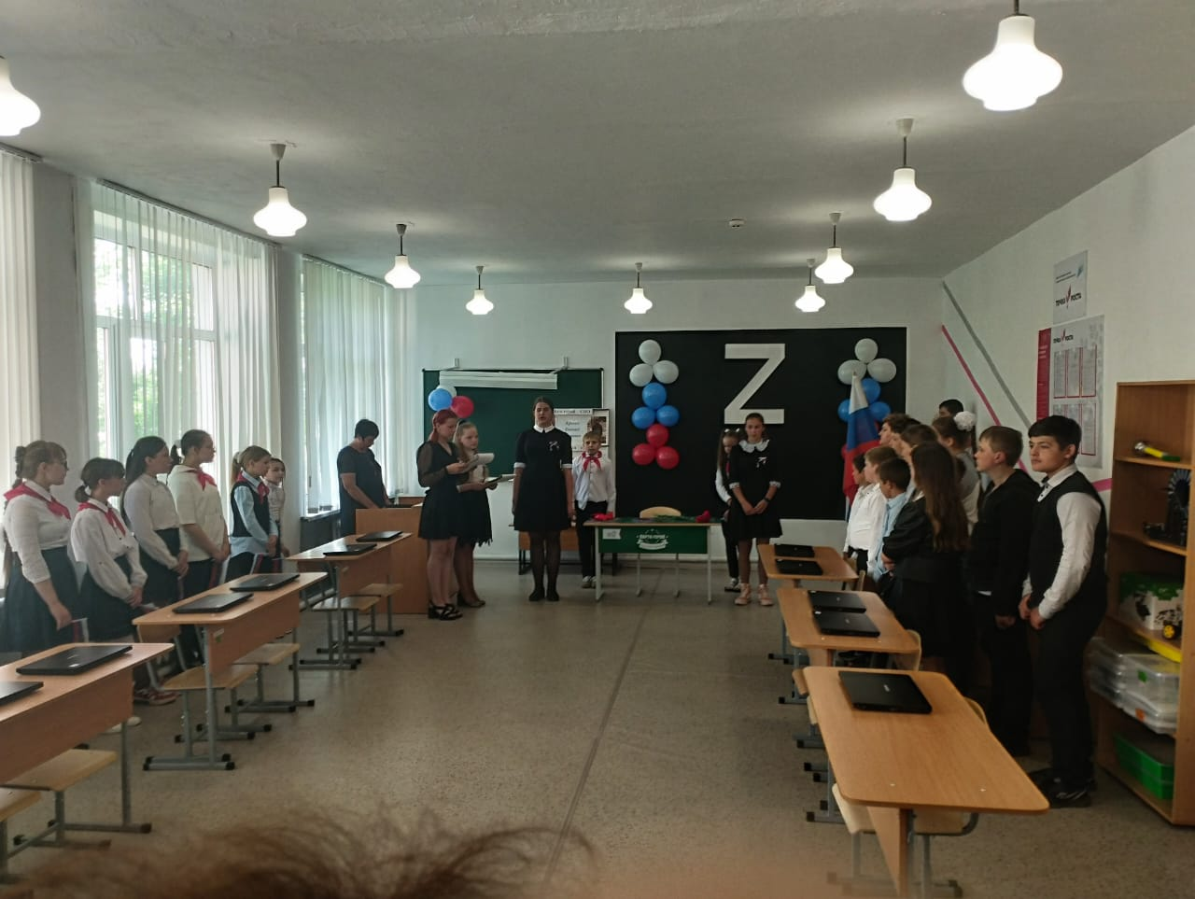

Slide 25
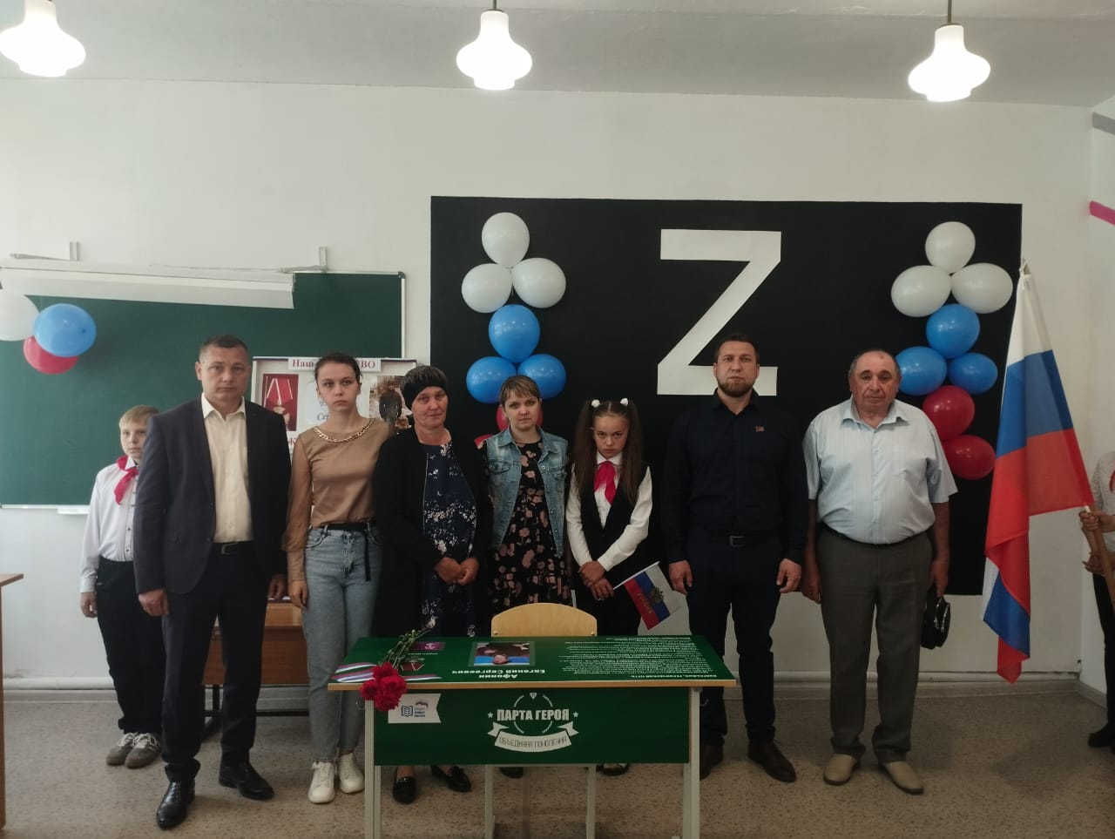

Slide 26
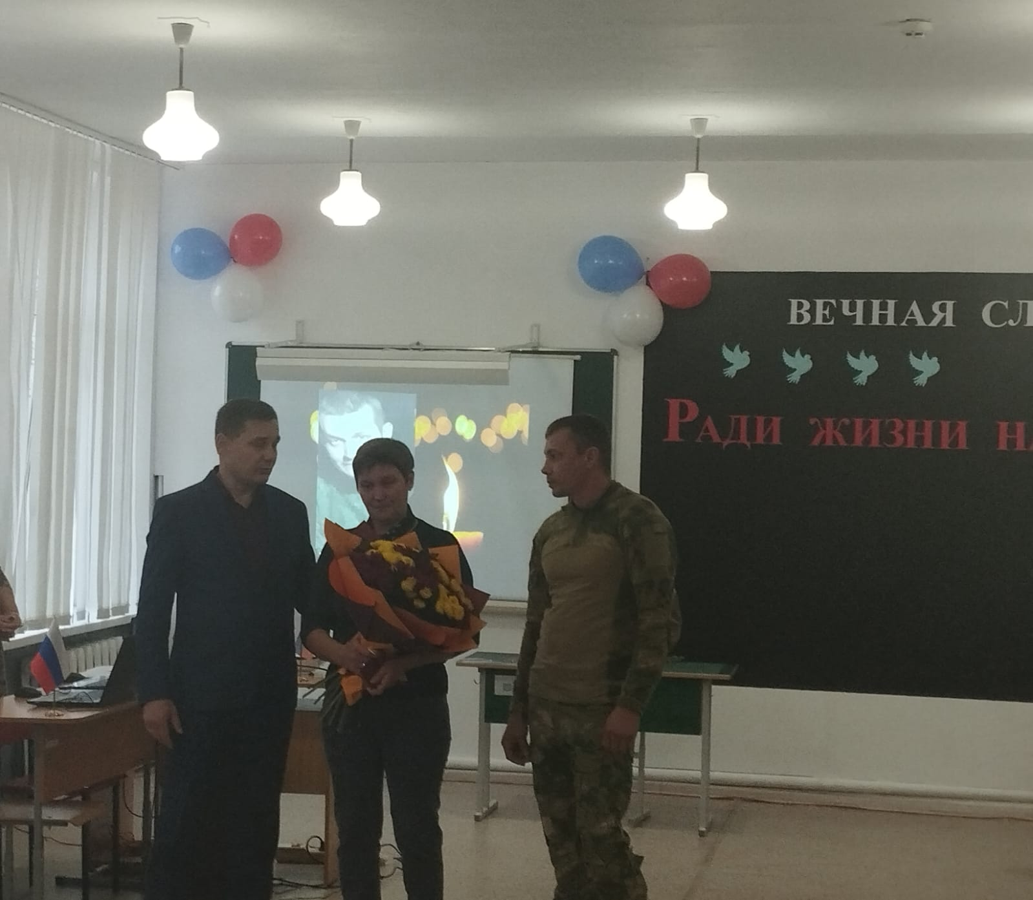

Slide 27
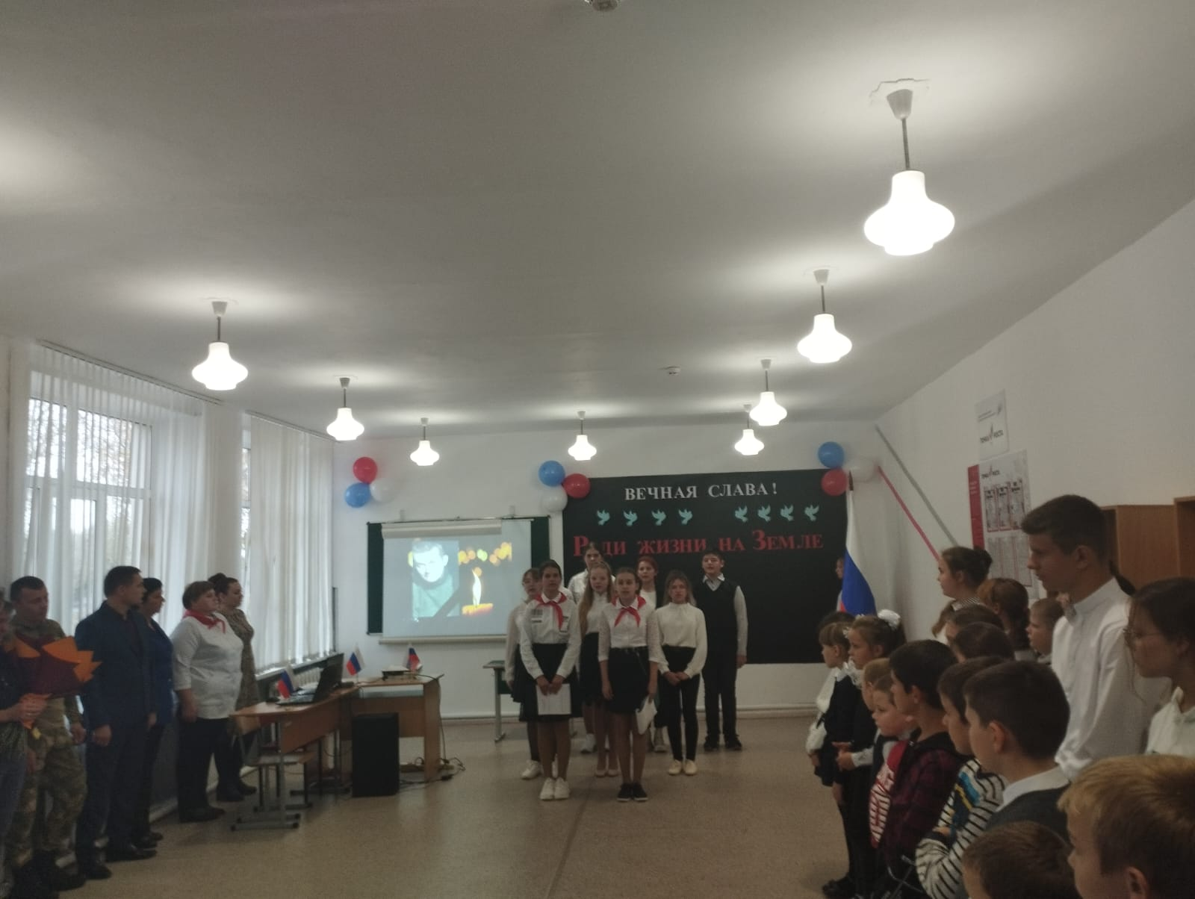

Slide 28
Мы знаем….
Мы помним…
Мы сохраним…

